Slide 1
Цифровые технологии в образовании: новые возможности и новые риски
Заморова Н.В., учитель математики «МБОУ Гимназия № 9»

Slide 2
Цифровизация школьного образования является неотъемлемой частью цифровой трансформации образовательных услуг в информационном обществе.
Указ Президента РФ № 208 от 07.05.2018 г. «О национальных целях и стратегических задачах развития РФ на период до 2024г.»;
Постановления Правительства Российской Федерации от 26.06.2020 г.
Викисловарь: цифровизация – внедрение цифровых технологий куда-либо; перевод или переход на цифровой способ связи, записи и передачи данных с помощью цифровых устройств.

Slide 3
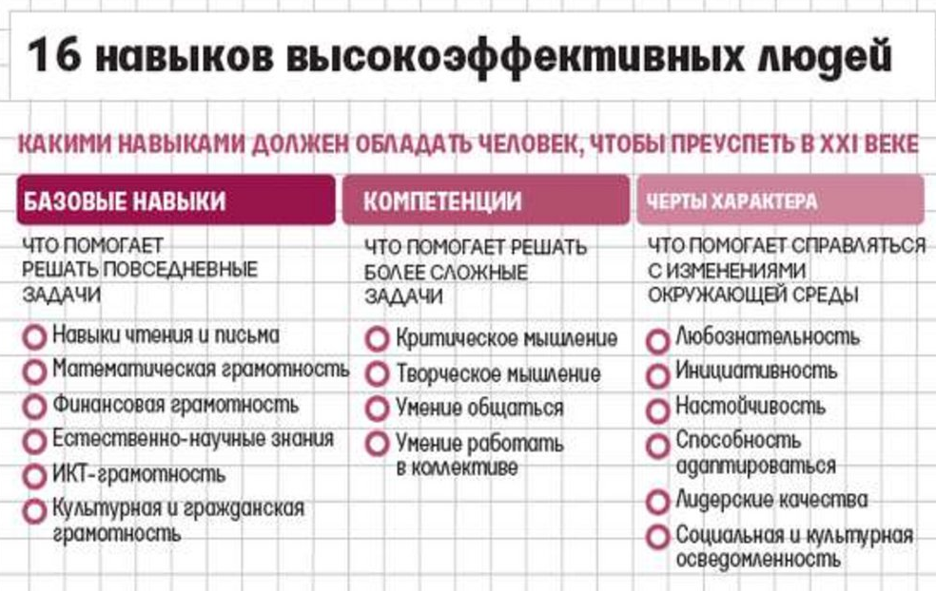
Современному обществу нужны люди, которые определяют будущее (ФГОС 4.0)
Требования к системе российского образования:
адаптация образовательного процесса к потребностям обучающихся и рынка труда, системном анализе показателей эффективности обучения для оптимизации профессиональной ориентации и раннего выявлении детей с выдающимися способностями, автоматизации оценки качества знаний и анализа информации о результатах обучения;
привлечение организаций, осуществляющих деятельность в области искусственного интеллекта, к участию в мероприятиях, направленных на развитие общего и профессионального образования;
повышение качества математического и естественно-научного образования обучающихся (в рамках как основных, так и дополнительных образовательных программ), его интеграции c социально-гуманитарным образованием, создании условий для привлечения обучающихся к углубленной подготовке по этим направлениям;
разработка этических правил разработки и взаимодействия человека с искусственным интеллектом.

Slide 4
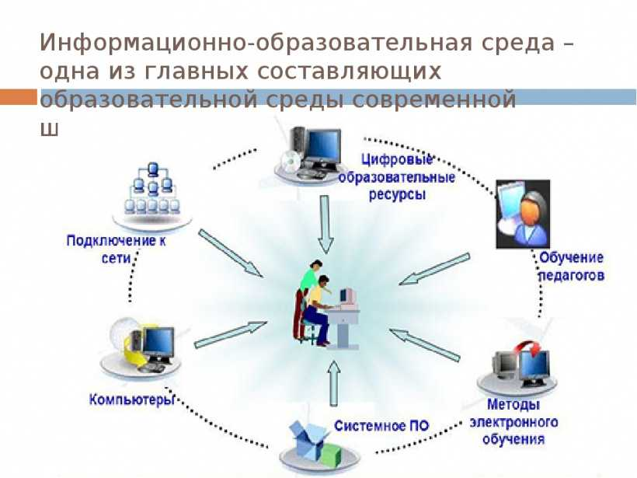
«Плюсы» цифрового обучения:
новые возможности управления образованием посредством современных систем управления обучением (LMS);
гибкая организация учебного процесса на основе индивидуальных образовательных траекторий;
открытость и прозрачность образовательной деятельности в цифровой среде;
инновационный дидактический потенциал информационно-коммуникационных технологий и т.д.
Цифровизация позволяет формировать информационно-образовательную среду школы как педагогическую систему нового уровня, направленную на создание условий организации эффективного развития личности каждого ребенка в ходе образовательного процесса

Slide 5
Новые возможности цифровизации образования
Новые
риски цифровизации образования
Интеграция технологий
Доступ к информации
Интерактивность и индивидуализация
Глобализация образования
Неравенство доступа к технологиям и цифровой разрыв
Изменение роли педагога и необходимость переосмысления педагогической практики
Качество образовательного контента и фильтрация информации
Проблемы кибербезопасности и конфиденциальности данных
Технические аспекты цифровизации образования

Slide 6
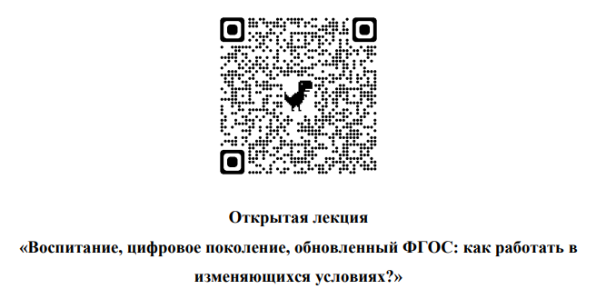
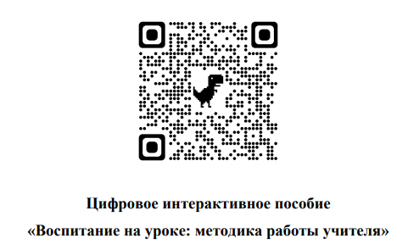
ПОЛЕЗНЫЕ ЦИФРОВЫЕ РЕСУРСЫ ПО ПРОБЛЕМЕ

